Slide 1
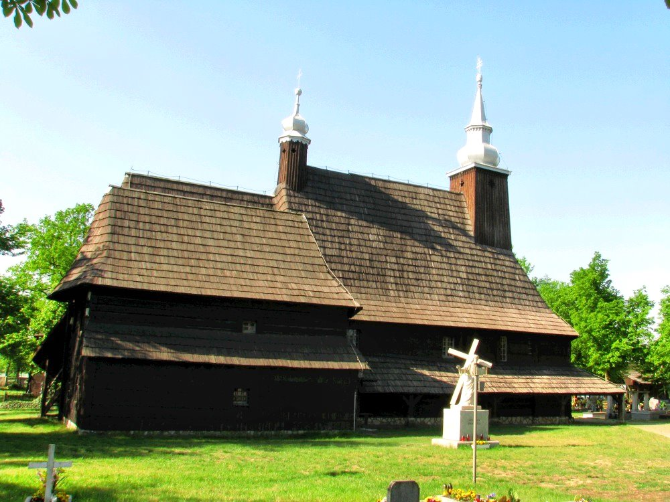

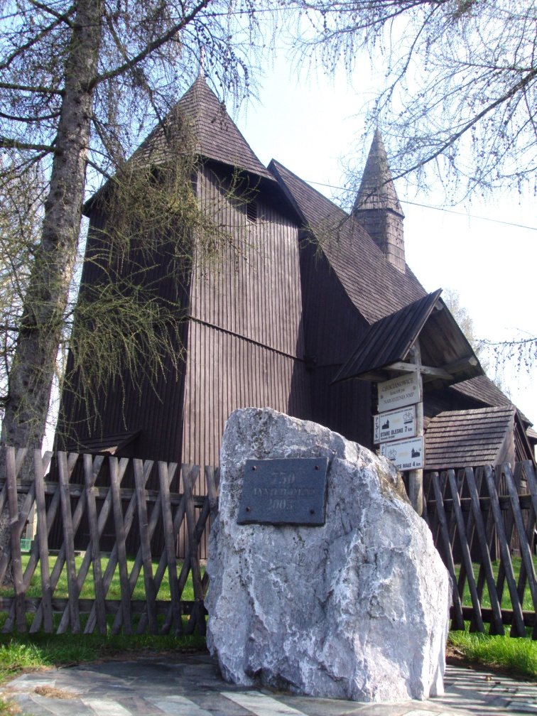
… Szlakiem …
… Drewnianych…
… Kościołów…
Projekty 3D

Slide 2
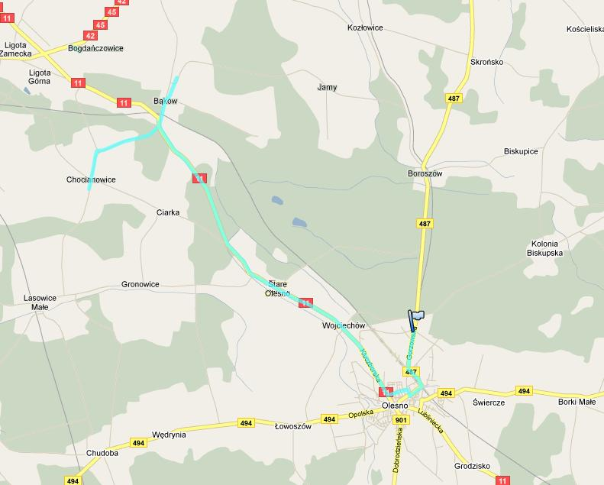
Trasa Pierwsza …
Kościół
Wniebowzięcia Najświętszej Maryi Panny
w Bąkowie
Kościół
Narodzenia Najświętszej Maryi Panny
w Chocianowicach
Kościół
Świętej Anny
w Oleśnie
Kościół
Świętej Marii Magdaleny
w Starym Oleśnie
Trasa Druga

Slide 3
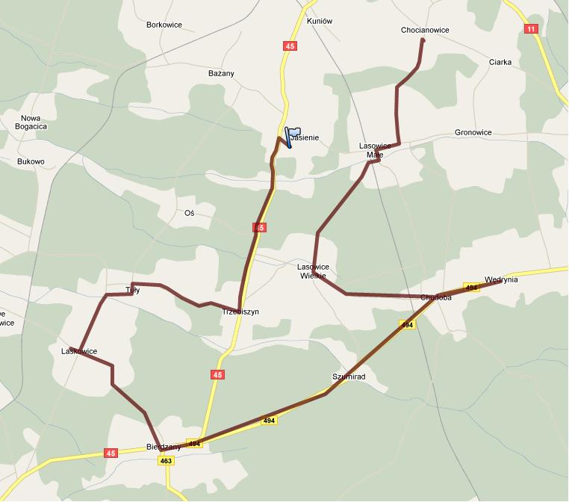
Trasa Druga …
Kościół
Wniebowzięcia Najświętszej
Maryi Panny
w Lasowicach Małych
Kościół
Wszystkich Świętych
w Lasowicach Wielkich
Kościół
Jana Chrzciciela
w Wędryni
Kościół
Niepokalanego
Serca Maryi
w Laskowicach
Trasa Pierwsza

Slide 4
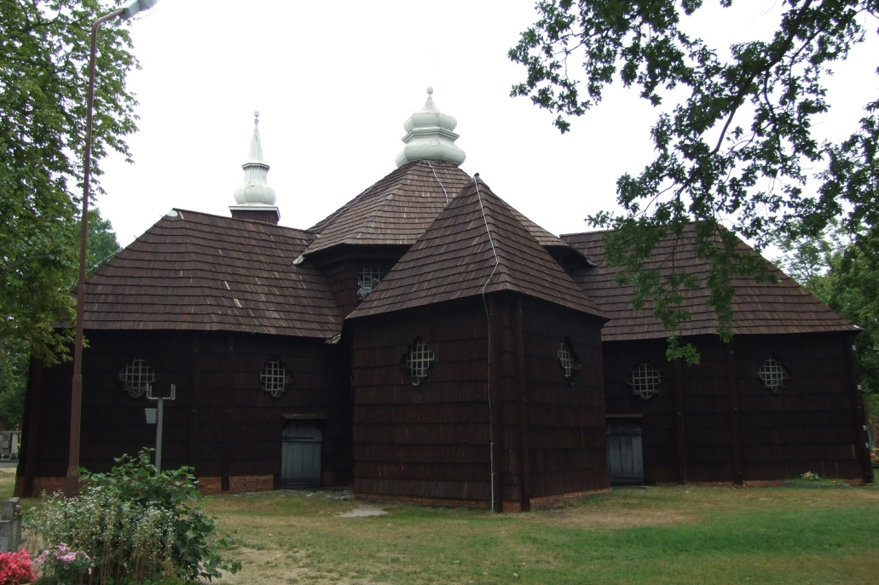
Kościół
Świętej Anny
w Oleśnie
Kościół 3D

Slide 5
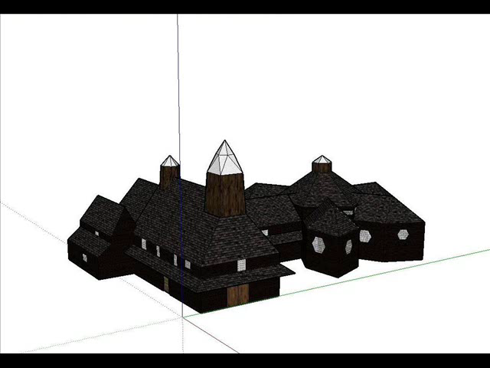
Powrót do Trasy Pierwszej…

Slide 6
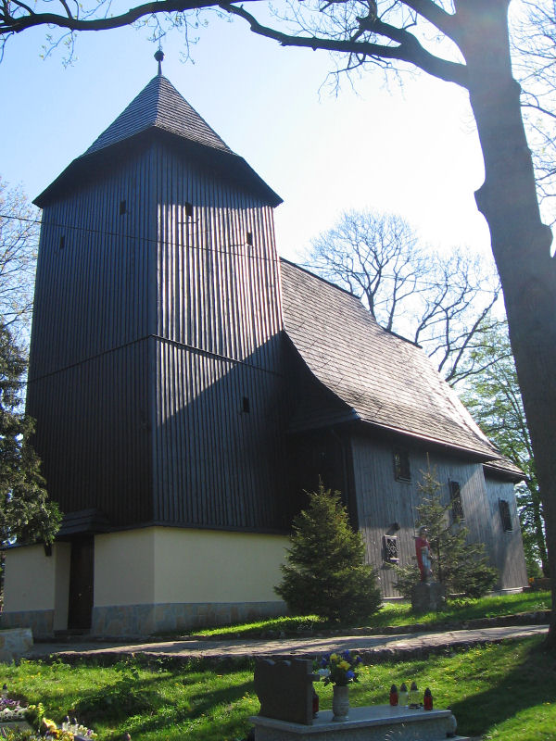
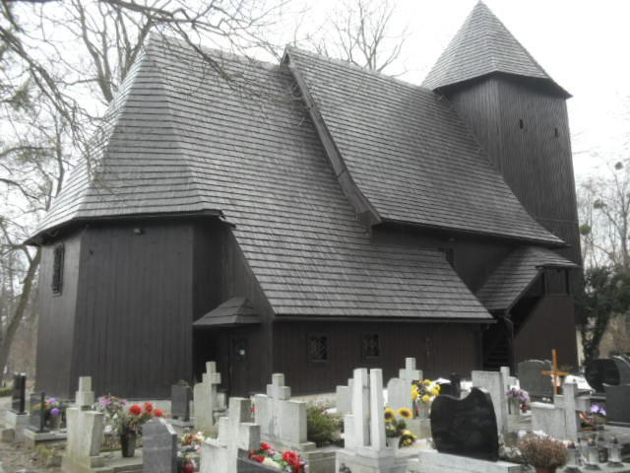
Kościół
Wniebowzięcia Najświętszej
Maryi Panny
w Bąkowie
Projekt 3D

Slide 7
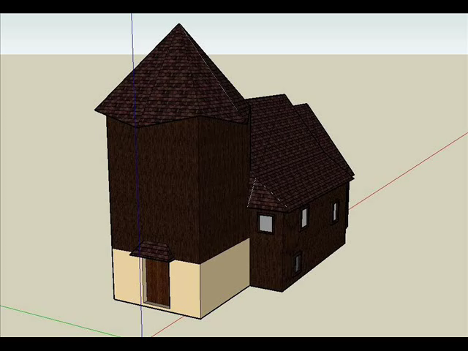
Powrót do Trasy Pierwszej…

Slide 8
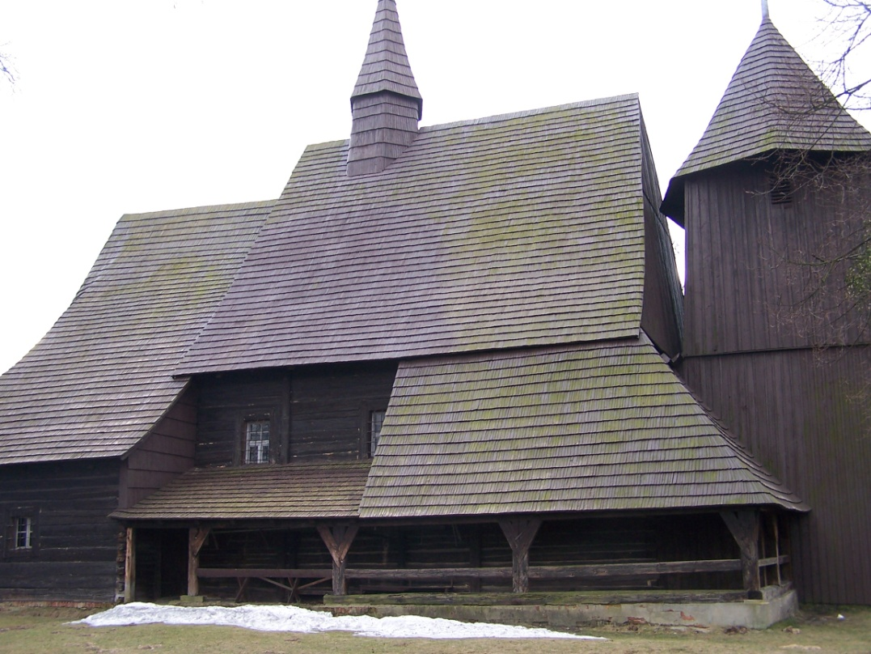
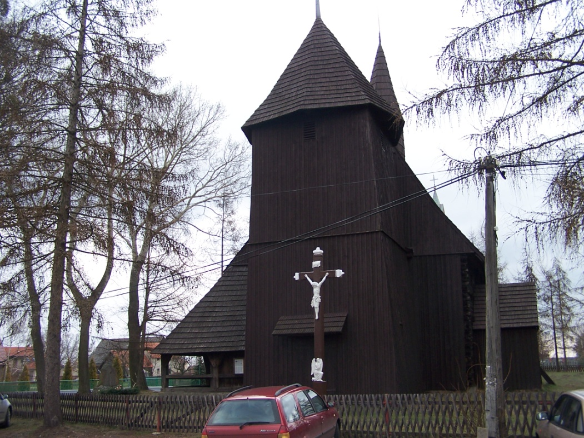
Kościół
Narodzenia Najświętszej
Maryi Panny
w Chocianowicach
Projekt 3D

Slide 9
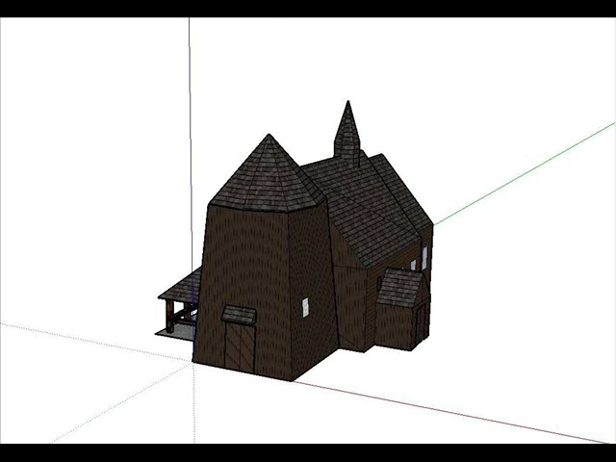
Powrót do Trasy Pierwszej…

Slide 10
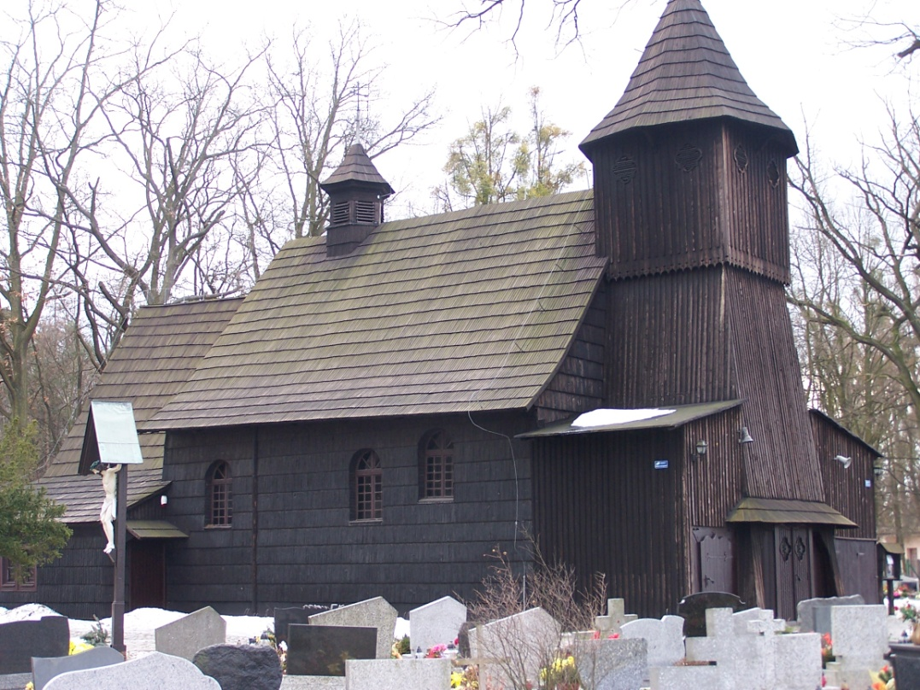
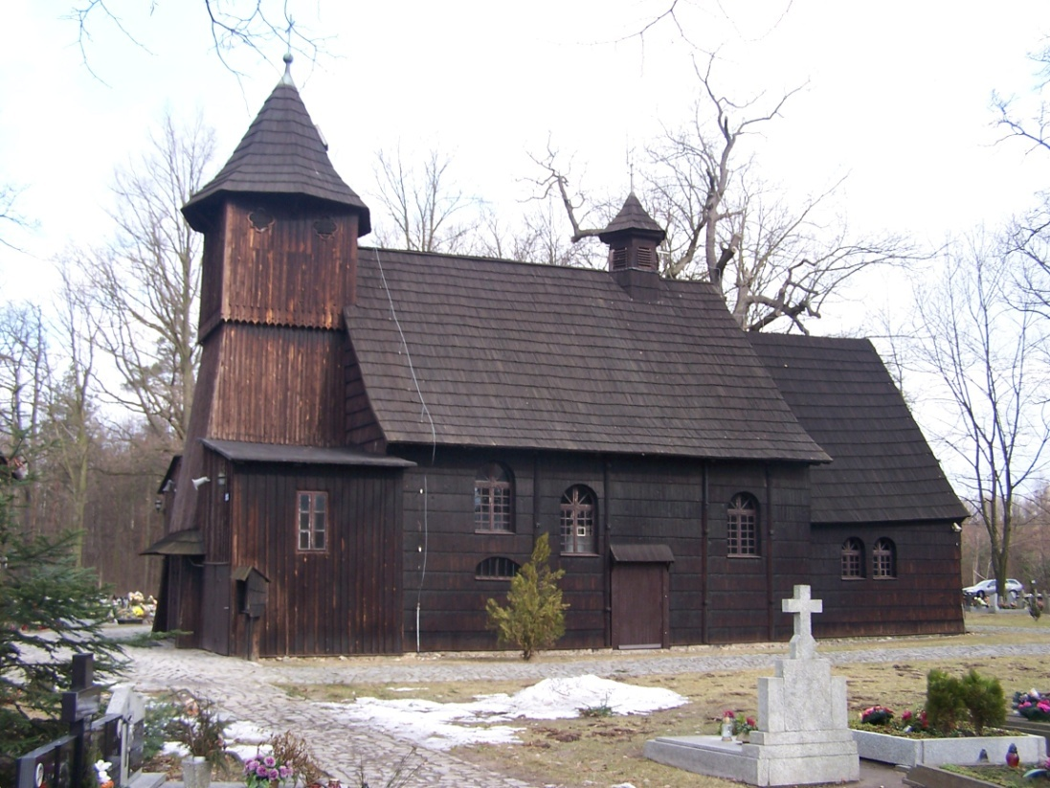
Kościół
Świętej Marii Magdaleny
w Starym Oleśnie
Projekt 3D

Slide 11
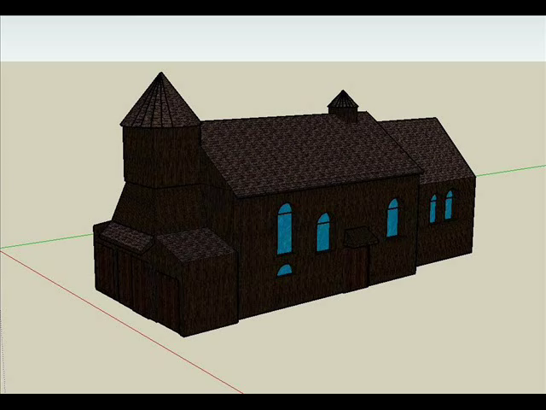
Powrót do Trasy Pierwszej…

Slide 12
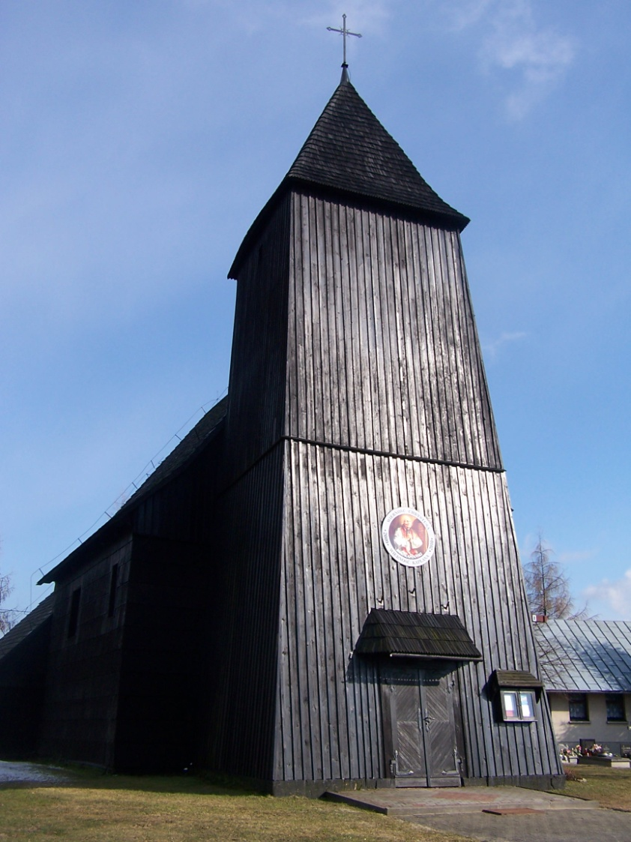
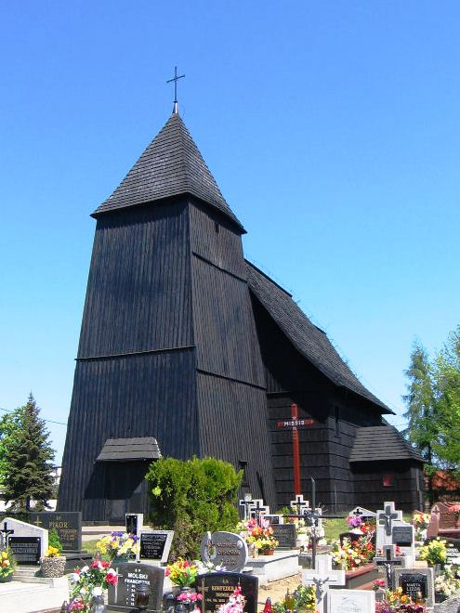
Kościół
Wniebowzięcia Najświętszej
Maryi Panny
w Lasowicach Małych
Projekt 3D

Slide 13
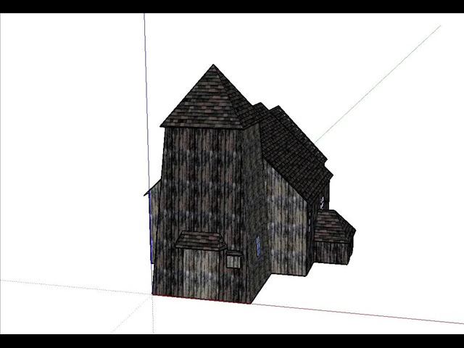
Powrót do Trasy Drugiej…

Slide 14
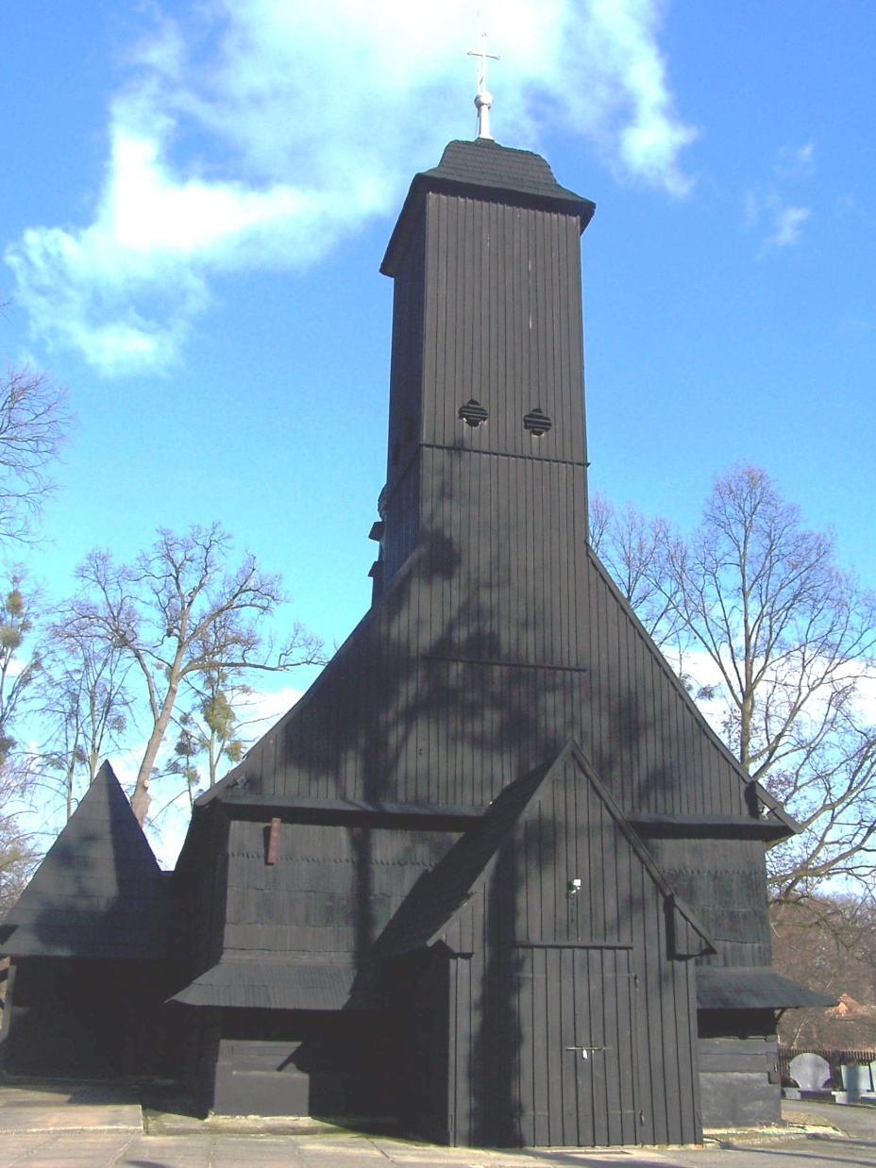
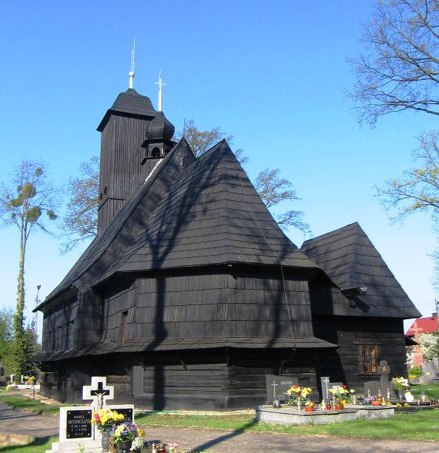
Kościół
Świętego Jana Chrzciciela
w Wędryni
Projekt 3D

Slide 15
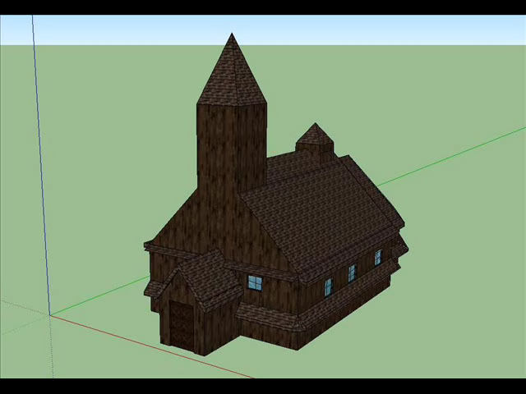
Powrót do Trasy Drugiej…

Slide 16
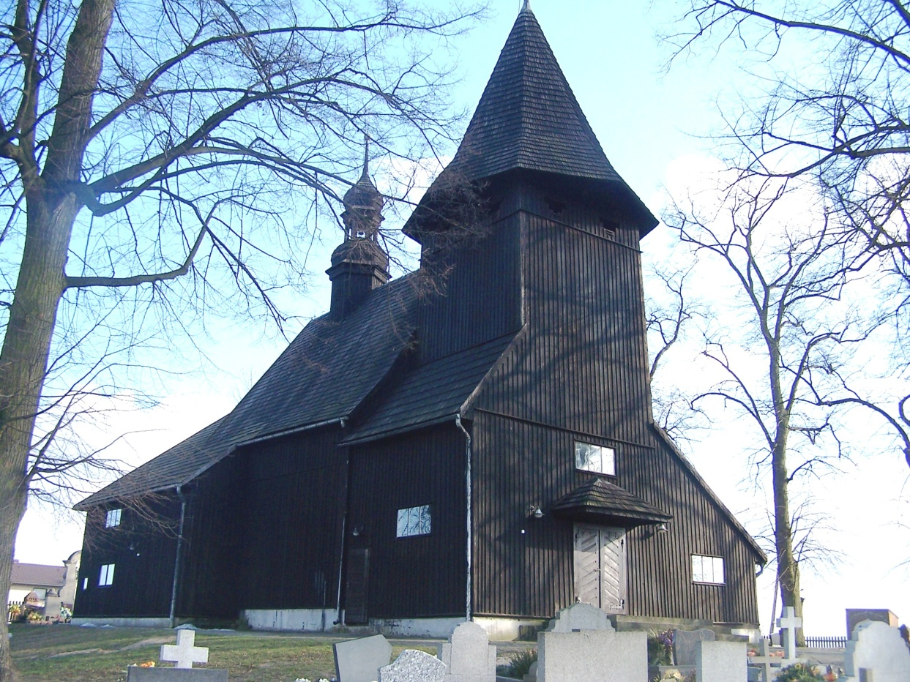
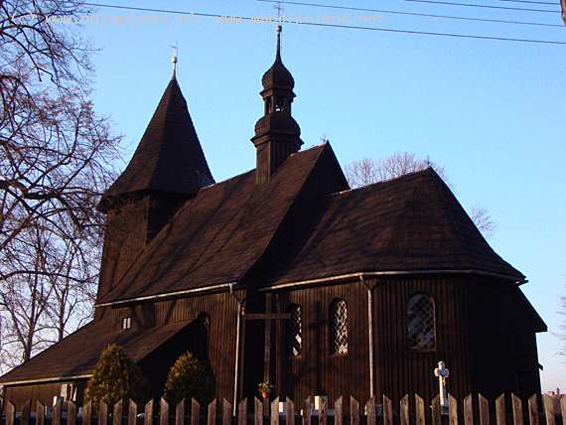
Kościół
Niepokalanego Serca Maryi
w Laskowicach
Projekt 3D

Slide 17
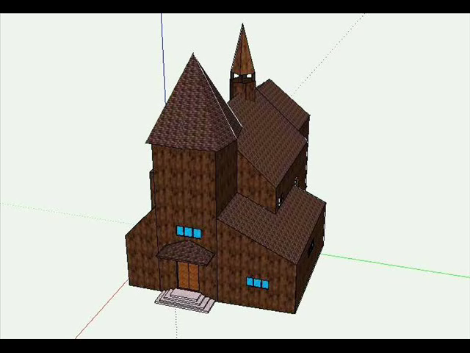
Powrót do Trasy Drugiej…

Slide 18
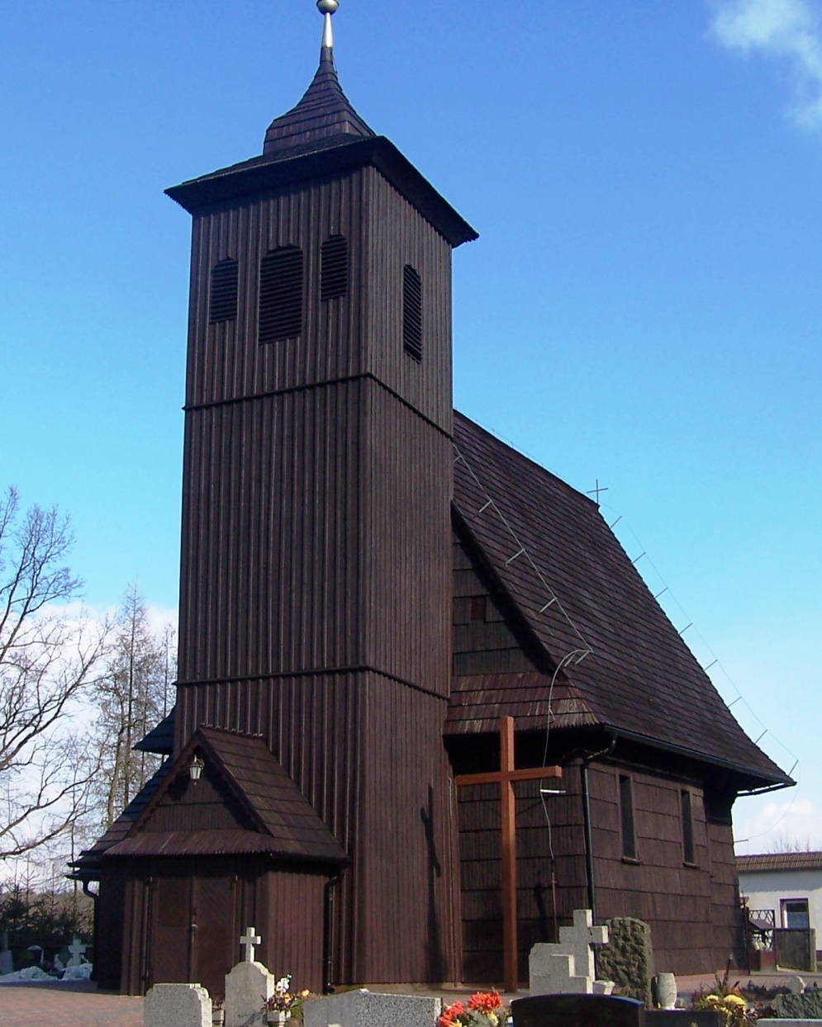
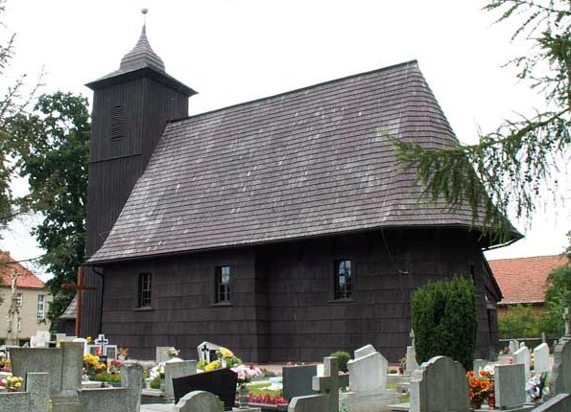
Kościół
Wszystkich Świętych
w Lasowicach Wielkich
Projekt 3D

Slide 19
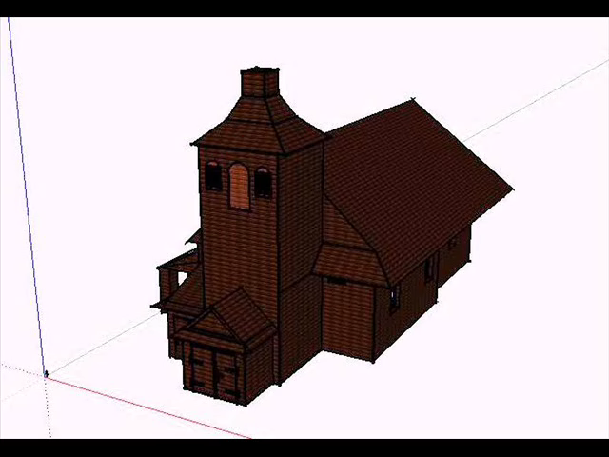
Powrót do Trasy Drugiej…

Slide 20
Koniec …
Dziękuję za uwagę…

Slide 21
Projekty 3D Przygotowali:
Kościół w Bąkowie – Sebastian Maleska i Denis Włoch
Kościół w Chocianowicach– Daniel Drąg i Patryk Klenczar
Kościół w Laskowicach – Tomek Kaliciak
Kościół w Lasowicach Małych – Paulina Łuszczek
Kościół w Lasowicach Wielkich – Dawid Wojczyk
Kościół w Oleśnie – Sebastian Segieth
Kościół w Starym Oleśnie – Mateusz Jaron
Kościół w Wędryni – Krystian Mrugała
Koniec

